Slide 1
2019
Tre conferenze con l’Associazione Rosmini
Le migrazioni dei viventi:
libertà e capacità di migrare
e diritto di restare in una prospettiva evoluzionistica, fino alla (nostra) specie meticcia
1. Le migrazioni delle piante
Valerio Calzolaio
Trento, 3 dicembre 2024

Slide 2
Buon pomeriggio a tutti e tutte! Buon dicembre!!
È un onore e un piacere contribuire al ciclo di incontri.
Il rapporto fra migrazioni e clima è sempre stato causa ed effetto dei cambiamenti del pianeta, ove convivono ecosistemi diversi, in un intreccio biologico inestricabile e interdipendente, associabili a luoghi e tempi in continua evoluzione.
Ogni specie sopravvive e si riproduce in relazione al clima e alle barriere degli habitat entro cui si muove, oltre le quali talora taluna ha la capacità di migrare (o talaltra comunque migra casualmente, pur non avendone la capacità).
Homo sapiens è evoluto come una specie meticcia, sempre costretta a migrazioni forzate da clima e conflitti, sempre più con qualche grado di libertà.
Prima di lui (noi) hanno migrato molte altre specie animali, sempre continuando; prima ancora anche le piante, sempre continuando (pure le specie vegetali).
Le migrazioni dei viventi è tema di queste tre conferenze (abbastanza in connessione con il parallelo vostro ciclo del «Raccontare il paesaggio»).

Slide 3
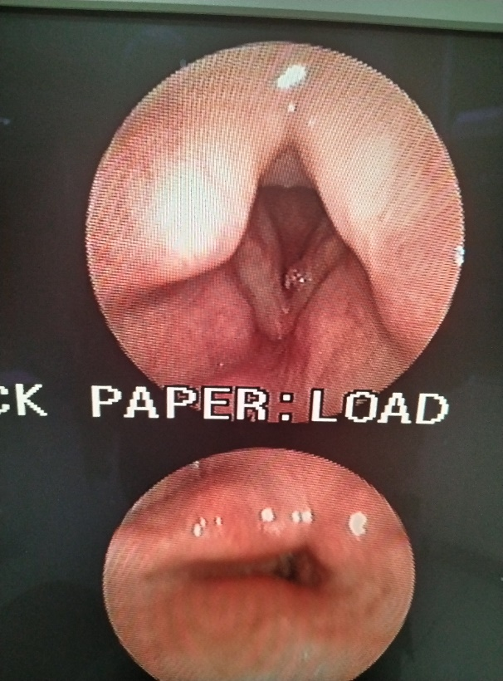
Mi sono operato alle corde vocali e non parlo ancora bene. Mi prenderò qualche pausa silenziosa. Sss… La prima foto è l'immagine della leggendaria copertina di un album che ha segnato la storia del rock, 55 anni fa (ottobre 1969), In The Court Of The Crimson King, disegno opera di un programmatore dei computer dell'epoca, Barry Godber (spiegò di aver illustrato il proprio viso "alterato" dopo aver ascoltato quelle musiche e quei testi), la facciata A risulta un capolavoro assoluto, se possibile andrebbe riascoltata periodicamente, godimento intenso. Mi è risuonata nelle orecchie e negli occhi quando un inghippo di laboratorio ha imposto che fotografassi col cellulare la mia gola esposta sullo schermo nella stanza del reparto dopo la fibrolaringoscopia transnasale (intrusione del tubicino nella narice, purtroppo) che aveva rilevato una neoformazione polipoide da rimuovere, ovvero la seconda foto. La terza foto è forse l'immagine soddisfatta del paziente dopo l'anestesia totale e l'operazione riuscita (risultato esame istologico tra quasi un mese) mercoledì 20 (dimissione comunque avvenuta il giorno dopo), ancora inconsapevole che non poter parlare è stata un'esperienza toccante (tutto diventa molto diverso nell'ascolto di altro o altri, nel parlarsi da solo e nel parlarsi dentro, nell'incertezza se poi la voce potrà uscire, nello starnutire tossire gemere)...

Slide 4
La prospettiva evoluzionistica: oltre 100 milioni di anni fa già i continenti «migravano» (nell’immagine siamo più o meno nel mezzo fra Pangea e attuali continenti). La Terra ha oltre 4 miliardi di anni, all’inizio non c’era «vita», poi una serie di eventi fortuiti e imperfetti hanno visto emergere forme di vita associate all’acqua, poi vegetali marine, poi vegetali terrestri, poi animali, poi… Forme sempre in connessione le une con le altre, nei singoli ecosistemi e nel globale ecosistema planetario atmosferico.

Slide 5
La prospettiva evoluzionistica: ogni terra emersa è un’isola, ogni mare è mediterraneo
Anche i continenti sono isole-arcipelaghi, terre contornate da acque, la questione rilevante è quanta superficie terrestre occupano, percentuale variabile nelle ere geologiche (comunque ora circa il 29% del totale)
Le isole (non enormi) hanno svolto e svolgono specifiche funzioni rispetto alla selezione naturale e all’evoluzione della biodiversità, soprattutto per le specie che non nuotano e non volano in e da quegli ecosistemi
L’«isolamento» va calibrato con la biodiversità, con mezzi o capacità di mobilità e con le distanze; l’isolamento detentivo è una scelta di individui della specie umana contro altri
Il Mare Mediterraneo è una piccola porzione delle acque marine, quasi chiusa fra continenti diversi e terreferme molto biodiverse.

Slide 6
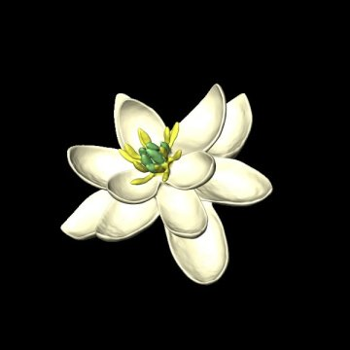
La prospettiva evoluzionistica: la diacronia di specie vegetali (fusti, radici, foglie, fiori)
Il mondo vegetale che possiamo riconoscere oggi intorno a noi, sincronicamente pur se non tutto esistente nei vari ecosistemi, ha avuto una evoluzione diacronica.
I fusti delle piante sono apparsi prima delle radici, le radici prima dei fiori, le foglie prima dei fiori, i fiori prima dei frutti, e via disarticolando la vegetazione; non attraverso un processo lineare e programmato.
L’evoluzione è cieca, la ricostruiamo forse ex post, con tante estinzioni e speciazioni, scarti e accelerazioni, adattamenti e serendipità.
Si tratta poi sempre di una co-evoluzione negli ecosistemi, migratoria perché se qualche individuo o specie cambia habitat, individui di altre specie, e talora specie di altri regni, da sempre lo accompagnano: batteri, protisti, funghi, vegetali, animali seguono o provocano altre migrazioni quando migrano, compresi noi sapiens.

Slide 7
La prospettiva evoluzionistica, forse? Faccio silenzio: interrompete tranquillamente per critiche e domande
… Per cortesia, non prendete proprio tutto come assolutamente vero quel che state vedendo e ascoltando da parte mia!
Dal 2018 collaboro con il magazine scientifico dell’università di Padova, Il Bo Live. Se andate a verificare trovate una quarantina di miei articoli ogni anno.
Qualche anno fa, ai tempi della pandemia, alcuni articoli furono raccolti in un volumetto intitolato «Il forse», un avverbio da utilizzare spesso.
(Esiste una bellissima frase attribuita a Leopardi che lui non ha mai detto né scritto sul «forse». Probabilmente.)
Meglio avere l’accortezza di verificare, discutere, approfondire, correggere: siamo più ignoranti che sapienti…
calzolaiov@gmail.com se volete verificare materiali, fare domande, ricevere recensioni, interloquire!

Slide 8
La prospettiva evoluzionistica implica il riferirsi a Charles Darwin (1809 - 1882)
Charles Darwin usò il termine «migrazione» decine e decine di volte in “The Origin of Species” (1859), quasi mai invece poi in “The Descent of Man” (1871). E vi ritornò spesso sopra negli scritti successivi, anche implicitamente riferendovisi negli studi altrettanto rivoluzionari sia sulla variazione degli animali e delle piante allo stato domestico (ove parla anche delle “naturali migrazioni delle piante”) sia sul potere di movimento delle piante (diretto dalle radici).
… Speciazione, selezione naturale, mutazioni casuali, derive genetiche e … fenomeni migratori …
… Lotta alla schiavitù e al razzismo…
La teoria della migrazione di Darwin è in qualche modo desumibile, pur non chiaramente descritta e pur storicamente determinata dallo stato delle scienze fisiche e biologiche circa 150 anni fa. Non (mi) risultano saggi o studi critici sulla “teoria della migrazione” in Darwin.
…

Slide 9
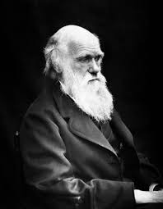
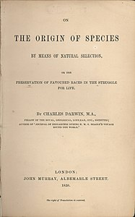
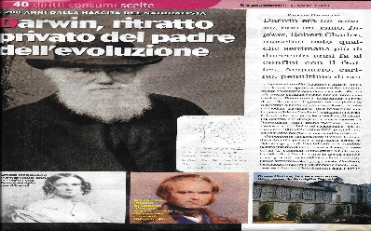
Spunti su Darwin e le migrazioni … di in ndividui e di specie. Sss!
Charles Darwin visse un’epoca di emigrazioni, meditò sulle migrazioni forzate dalla crisi della patata (iniziate nel 1844-45) e ipotizzò lui stesso di emigrare (nel 1851, pare). In conclusione al saggio base dell’evoluzionismo troviamo questo accenno: «Tutti i grandi fatti essenziali della distribuzione geografica sono spiegabili con la teoria della migrazione (migrazione, perlopiù delle forme dominanti) seguita dalla variazione e dalla moltiplicazione di nuove forme». Darwin mise in connessione le diverse capacità migratorie delle specie, facendo riferimento a fenomeni articolati e complessi: migrazioni fortuite, tramite «occasionali mezzi di trasporto» o «preesistente ponte di terra», e migrazioni forzate.
Grazie a Darwin, abbiamo capito che il principale ed essenziale meccanismo evolutivo di adattamento all’ambiente, e quindi di crescita, è stato la selezione naturale, cioè la sopravvivenza non casuale delle informazioni genetiche che codificano ricette embriologiche per sopravvivenza e replicazione (e la conseguente morte differenziale di altre informazioni genetiche), all’interno del complessivo pool genico (magazzino genetico) di ogni specie e dei tanti campioni di individuali genomi.
Vi sono altri fattori evolutivi importanti nel determinare variazioni fra specie: le mutazioni casuali, le derive genetiche e, sempre e comunque, le migrazioni. Poco è stata finora approfondita l’intuizione di Darwin riferita a una necessaria specifica teoria della migrazione: sono le migrazioni a non rendere ermetici gli ecosistemi e i loro equilibri, e troppo rigidi i genomi e la riproduzione dei geni. La biologia evoluzionistica ha solo di recente cominciato a offrire adeguata attenzione alle sue stimolanti opinioni sul migrare delle specie, a quelle più (inevitabilmente) parziali sul migrare degli umani, al ruolo evoluzionistico delle migrazioni rispetto a genetica ed ecologia. Ne ho scritto molto (e a Trento fu presentata la mostra su Darwin, credo).

Slide 10
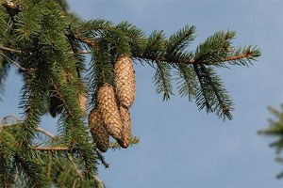
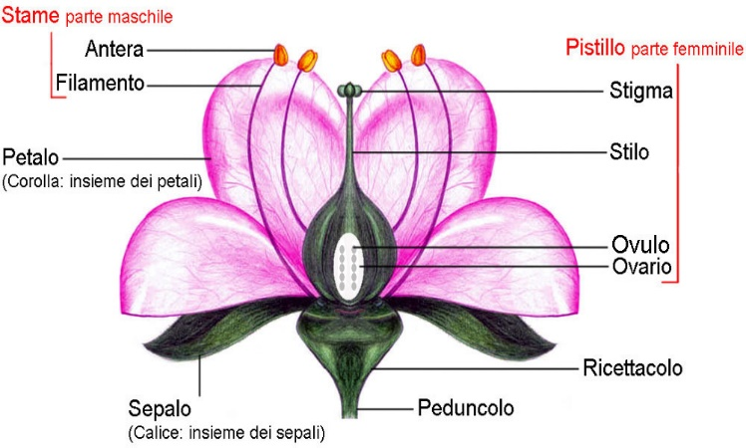
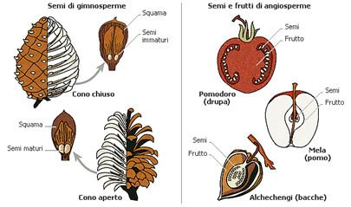
La diacronica evoluzione del mondo vegetale
Organismi unicellulari, organismi multicellulari, altre regni precedenti e poi coesistenti (prima con le piante, poi anche con gli animali, tutto in evoluzione)…
Fino a circa 500 milioni di anni fa non c’erano piante. Le alghe verdi erano comuni nel Tardo Cambriano e nell'Ordoviciano e dalla loro evoluzione ebbero origine le piante terrestri, dapprima come muschi. Le prime forme di funghi terrestri hanno giocato un ruolo nella colonizzazione attraverso la simbiosi micorrizica, che mette i nutrienti del terreno a disposizione delle cellule vegetali. Circa 460 milioni di anni fa la flora terrestre doveva consistere essenzialmente di briofite non vascolari.
Poi continua una lenta lunga complessa evoluzione, caratteristiche permanenti (che non significano lineare e scontata); Cruciale (anche per i successivi animali) è la fotosintesi delle piante, ovvero assorbire energia solare e trasformarla in energia chimica! La cooksonia (gen. Cooksonia) è la più antica pianta terrestre; invariabilmente per ora senza che i fusti si differenzino con radici profonde (forse appena superficiali), con stelo o con foglie e, soprattutto senza che ci siano animali in giro. Le crittogame vascolari (grande famiglia di felci), comprendono anche le lepidodendrali (alberi giganteschi), una biodiversità via via più ricca. con forti diversificazioni connesse a climi differenti.
Centinaia di milioni di anni dopo le prime piante appaiono le prime angiosperme, piante da fiore, originate da gruppi, ora estinti, di piante da seme, che avevano evoluto la protezione dei propri ovuli (divengono semi dopo la fertilizzazione) all'interno di ovari (divengono frutti). Sono comparse poi tipi di foglie, “richiamo” per i sopraggiunti animali (prevalentemente insetti): i futuri fiori. Emerse la complessa co-evoluzione, fino alla diversificazione delle angiosperme nella straordinaria varietà di forme attuali. Oggi 9 piante su 10 sono da fiore: sono circa 300 mila, mentre «poche» sono rimaste le gimnosperme, le più antiche conifere (semi nudi, non protetti da un ovario). Come accadde è dilemma che tormentava Darwin, le delicate strutture dei petali raramente si conservano.

Slide 11
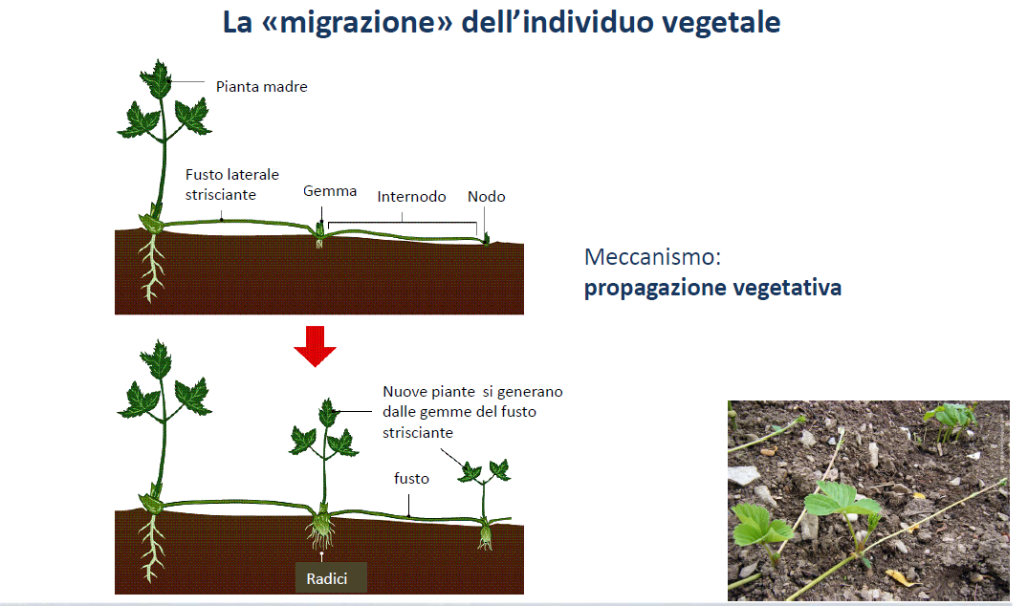
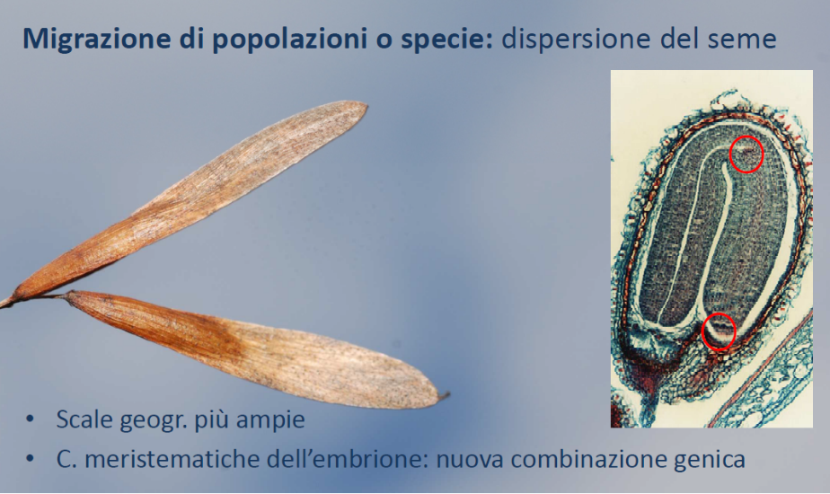
Comunque, anche le piante migrano e hanno in vario modo sempre migrato (Darwin lo aveva colto e sperimentato)

Slide 12
Vedete in quanti modi differenti, pur essendo sessili
Ovviamente bisogna intendersi su cosa sia una migrazione: per giuristi e sociologi contemporanei la definizione precisa attiene a un cambio di residenza abituale oltre un confine amministrativo, spostarsi stabilmente altrove per almeno sei mesi o un anno, a prescindere dal motivo, distinguendo con cura il trasferimento internazionale. La definizione (pur antropocentrica) può essere facilmente estesa alle specie umane precedenti la nostra, alle specie animali, addirittura alle specie vegetali: il cambio di residenza abituale fuori del proprio areale precedente, individuale o collettivo, una tantum o ciclico, verso ecosistemi abbastanza simili o molto diversi rispetto alla biodiversità dei punti di partenza, dei transiti, dei punti di arrivo.

Slide 13
Non ogni movimento è migrazione, sia chiaro!
Migrazione non è uon un semplice movimento ma un cambio di areale (residenza).
L’areale (habitat) di una specie vivente (e dei relativi singoli individui) coincide spesso con l’intero ecosistema biologico in cui si trova (evitiamo troppi distinguo qui).
Il movimento è verso un «altrove», un differente areale, habitat, ecosistema, una differente «residenza» se ci siamo anche noi.
(Ovviamente, vi può essere cambiamento di ecosistema anche restando nello stesso posto, se cambia il clima per esempio, in quel caso non vi è migrazione ma bisogna comunque cambiare, adattarsi.)
Movimenti e fenomeni propriamente migratori dipendono dai differenti regni della vita biologica, dalle specie, dagli individui.
Il regno vegetale è sostanzialmente sessile, radicato su un suolo, tuttavia nasce, cresce, si riproduce; si adatta, percepisce, sente; vive spesso in collettività, migra (anche con propri movimenti «attivi»).

Slide 14
Le migrazioni del mondo vegetale. Sss!
Tutte le specie vegetali (e anche alcune, poche, specie animali) sono sessili: i singoli individui vivono ancorati al substrato e non hanno attiva capacità di movimento. Si parla infatti di migrazioni “passive” per le piante, ma non è solo così.
La distribuzione delle specie vegetali avviene attraverso il cambio di habitat dei discendenti, attraverso il movimento dei semi. Per garantire sopravvivenza alle specie, l’evoluzione ha trasformato le piante in attrazioni chimiche per far portare altrove i frutti e i semi, tramite gli animali, oltre che tramite acqua e vento: cambia habitat (e qualche volta ecosistema) il futuro discendente, non il progenitore.
Questa migrazione intergenerazionale presenta innumerevoli variabili: il caso, ovviamente; il “movimento” di informazioni e nutrienti; la propagazione vegetativa del patrimonio genetico (riproduzione asessuata); una direzionalità genetica attiva, più o meno veloce, legata alle specie animali che spostano semi e polline; una direzionalità genetica forzata legata ai cambiamenti climatici; una dinamica evolutiva straordinaria di strumenti per domesticare animali a proprio uso e consumo, riproduttivo e diffusivo (ne trovate qualche spunto nelle immagini successive).
Noi sapiens ne siamo protagonisti e testimoni: i semi possono restare vivi nel terreno, nella terra movimentata, nei sassi, nei legni, nella sabbia, per centinaia di anni. Con le nostre navi per millenni abbiamo inconsapevolmente trasportato ovunque specie che sono poi cresciute accanto ad altre in ecosistemi lontanissimi.

Slide 15
Ripetiamo i concetti in altra forma… Sss!
«A un certo punto della loro evoluzione le piante hanno cominciato a spingersi fuori dagli oceani, sulla terraferma, riproducendosi tramite le spore (forse addirittura già 500 milioni di anni fa) e consentendo un abbassamento dell’anidride carbonica, un aumento dell’ossigeno in atmosfera e l’arricchimento del suolo da parte di sostanze organiche (quindi anche l’arrivo del mondo animale). Hanno cominciato a dotarsi di foglie per una fotosintesi più efficace e poi, circa 390 milioni di anni fa, di radici, per acquisire e interpretare più informazioni sull’habitat. Più tardi, circa 140 milioni di anni fa, si sono dotate dei semi e dei fiori per riprodursi meglio (le migliaia di specie di insetti errabondi entrano in gioco solo da circa 50 milioni di anni fa), poi ancora dei frutti, per proteggere i semi e attirare agenti della migrazione della progenie. Con le foglie danno ritmo, ossigeno e nutrienti agli ecosistemi; con le radici riescono comunque a entrare in contatto (grazie alle infezioni fungine) con gli individui vicini per gestire collettivamente la sopravvivenza e le ereditarie simbiotiche reti sotterranee; con i fiori provocano interazioni con altre specie (insetti soprattutto) per la riproduzione, che in genere avviene altrove (manifestazione di un fenomeno migratorio). In questo senso, cambiamenti climatici e migrazioni vegetali sono elementi di fenomeni connaturati. Il clima ha determinato non solo fughe delle specie animali, ma anche molte altre forme del fenomeno migratorio: ampliamenti, contrazioni, dispersioni, espansioni e diffusioni degli areali, pure invasioni di nuovi habitat ed ecosistemi da parte di specie invasive predatrici». (Dal mio libro del 2020 «La specie meticcia»)

Slide 16
Pietro Greco e Roberto Besana, L’albero. Dialoghi tra Fotografo e Scrittore, Oltre Sestri Levante 2020 (l’immagine della conferenza è questa, di Roberto Besana)

Slide 17
Le parole usate da Pietro Greco, ne abbiamo parlato tante volte (qui nel 2019…)
Agassiz e già Darwin si ponevano domande sulla migrazione delle piante.
Creazione o poligenia e antenato unico («il padre di un’infinità di specie migranti»), eterna questione?
Darwin fece esperimenti di biologia evolutiva e «dimostrò» la migrazione delle piante.
Tanti altri scienziati e studiosi lo hanno evidenziato nei secoli successivi e ancor oggi.
La vita sul pianeta Terra è (anche) migrazione, anche delle piante, attiva e passiva!

Slide 18
Insisto nell’inciso: ragionateci con le vostre conoscenze
Ho cercato di predisporre slides di comunicazione scientifica (cara a uno dei più grandi comunicatori scientifici europei degli ultimi decenni, appunto a Pietro Greco, 1955-2020).
In occasioni come queste è difficile valutare criticamente ogni definizione, corroborare affermazioni e informazioni con una bibliografia critica, discutere semplificazioni consapevoli e imprecisioni inconsapevoli.
Per cortesia, mettete sempre quel «forse» all’inizio o in fondo a ogni frase che leggete o ascoltate.
Sono pronto a «difendere» i contenuti che ho scritto ed esposto, ho messo «cura» nella ricostruzione scientifica interdisciplinare delle migrazioni dei viventi, in una dichiarata prospettiva evoluzionistica.
Nel contempo, suggerisco che continuiate a ragionarci con la vostra testa e a intrecciare tutto con il vostro bagaglio di conoscenze.
Dopo questo libro ho scritto proprio un saggio sulla materia delle conferenze in corso.

Slide 19
La specie meticcia, People 2020 (credo sia ancora reperibile)

Slide 20
Torniamo alle migrazioni di alberi e vegetazioni. Sss!
Qualche spunto, perlopiù «italiano»:
Le migrazioni delle piante sono spesso migrazioni lente che si compiono nei millenni. In Puglia vi sono piante transadriatiche arrivate durante le glaciazioni quando l'Adriatico era quasi prosciugato, attraverso collegamenti tra Gargano e Penisola Balcanica (pure la famosa quercia vallonea del Salento proviene dai Balcani, come anche il pino loricato del Pollino); la Sicilia è ricca di piante nord africane (per esempio Euphorbia dendroides alla fine del Terziario), la Sardegna di specie iberiche.
Spesso le migrazioni sono avvenute e avvengono con gli uccelli migratori che portano i semi (alcuni uccelli mangiano bacche prima del volo dall'Albania, digeriscono in un paio di ore, il tempo necessario per l’arrivo in Puglia ad Otranto, lasciando poi i semi non digeriti negli escrementi). Vi sono casi anche vostri, locali.

Slide 21
Pure le specie autoctone o aliene sono evolute
La questione è delicata.
In ogni ecosistema terrestre c’era sempre qualche vivente prima dell’arrivo di una specie vegetale o animale, la stessa definizione di ecosistema lo presuppone.
Tendiamo a far cominciare la «storia» sempre da quando siamo arrivati noi.
Ciò non toglie nulla agli opportuni scientifici studi sulle nuove specie in un ecosistema antico come pure attuale.
Esserci da prima non dà diritti particolari, serve a capire l’ecologia e la biologia, noi dando valore a ogni eguale e diverso, considerando inalienabile ogni sapiens.

Slide 22
In vari differenti modi è comunque migrato parte del mondo vegetale, modi pur sempre connessi a migrazioni di altre specie, vegetali, animali, sapiens: non si migra mai da soli! Sss!
Per le antichissime migrazioni vegetali furono ovviamente decisive le dinamiche continentali e insulari (ogni tanto si fa riferimento alla romantica ipotesi darwiniana del “continente perduto”), non c’erano sapiens che potevano ovviare alla «incapacità» di migrare via cielo e via mare. Per fare un esempio, le nuove piante terrestri del Cretaceo sono ben conosciute soltanto nelle regioni dove si hanno successioni continentali, ricche di angiosperme dicotiledoni.
Veniamo a dopo la quinta estinzione di massa della biodiversità planetaria alla scomparsa dei dinosauri e al Paleocene, l’altro ieri più o meno. Il clima caldo permise la crescita di dense foreste tropicali (il primo insediamento delle moderne foreste pluviali), sub-tropicali e decidue praticamente in tutte le aree del mondo; anche le regioni polari, prive di ghiacci permanenti si coprirono di conifere e alberi a foglia caduciforme. Data l'assenza dei grandi e voraci dinosauri erbivori, le foreste del Paleocene erano probabilmente più fitte di quelle del Cretacico.
Le prime piante fiorite, le angiosperme proseguirono il loro sviluppo e proliferarono in contemporanea con l'evoluzione degli insetti che da una parte da loro ricavano il nutrimento, dall’altra contribuivano alla loro impollinazione e quindi alla loro migrazione intergenerazionale (il ronzio delle api). La curva di crescita tra le specie di coleotteri, insetti fitofagi e impollinatori è strettamente legata a quella delle angiosperme, la cui differenziazione ha “trainato” con sé la diversità globale.
Seguirono i differenti climi, spesso ciclicamente diversi, di Eocene, Oligocene, Miocene e Pliocene: i severi cambiamenti climatici durante i cicli di glaciazioni ebbero importanti conseguenze anche sulla flora e la fauna, a ogni avanzata dei ghiacci, grandi territori si spopolavano completamente, piante e animali si ritiravano verso sud. Arriviamo così alla fine dell’ultima glaciazione al Quaternario e al Neolitico, a oggi.

Slide 23
Perché è significativo per gli ecosistemi il migrare delle specie:
La migrazione di individui delle diverse specie (anche non migratorie) può essere parzialmente passiva o intergenerazionale, ma non è mai solitaria, entra in un rapporto di reciproci adattamenti con gli ecosistemi e con molte altre specie.
(Dovremo riflettere per esempio sul ruolo del clima e sul ruolo pure del fuoco prima degli umani)
Senza tralasciare ere geologiche ed ere glaciali, Pangea e continenti attuali (circa 200 milioni di anni), grandi estinzioni e dinosauri (260-65) … da centinaia di milioni di anni fa per le piante …
… almeno da 65 milioni di anni fa per gli animali e per gli ecosistemi …i fenomeni migratori di classi, ordini, famiglie, generi, specie, NON sono stati abbastanza studiati e comparati. Occorre prestarvi più attenzione, evitando, comunque, rischi di antropocentrismo e antropomorfismo, ovvero di associare facilmente aspetto, facoltà e destini umani a figure immaginarie, ad altri regni viventi, ad animali e piante: la capacità di adattamento ad ambienti mutevoli che hanno anche organismi semplici (es. batteri) non può essere tradotta in chiave “neurale e cognitiva”.
Come è evoluta per ciascuna la capacità di migrare? In che rapporto con barriere e climi?
Fra uccelli e pesci, a esempio, molte specie sono migratorie: chi come quando dove e perché?
Quali sono strategie e teorie rispetto a ritmi e percorsi, regole e cicli?
Perché solo alcune? Perché alcune lo sono divenute, poi hanno smesso e/o ripreso lungo milioni di anni? Come sono evoluti ritmi e percorsi, regole e cicli?
Esistono cure parentali migratorie?
Esiste il nomadismo per gli animali?
E i primati prima di sei milioni di anni fa? Chi come dove come e perché migravano?
Di qualcosa parleremo nella seconda e prossima conferenza, qualcos’altro rimarrà una domanda, non è mai male uscire da una chiacchierata in modo aperto e permeabile

Slide 24
Il «ronzio» delle api è essenziale per le migrazioni vegetali. Sss!
Anche per le piante è bene distinguere i movimenti attivi (per quanto sessili) dalle migrazioni passive e attive.
Le piante sono in grado di programmare il loro movimento in un modo molto più sviluppato di quanto si pensasse. Non si tratta di movimenti riflessi o stereotipati, ma hanno caratteristiche analoghe ai movimenti volontari riscontrati nell’essere umano e in altre specie animali. Lo ha dimostrato per la prima volta un esperimento condotto in Italia nel 2029 sulla pianta di pisello, la pianta che utilizza le sue ‘manine’ per aggrapparsi a un sostegno: sembra che la pianta possa essere in grado di calcolare la struttura dello stimolo, e di aprire i cirri in base alla dimensione dello stesso per afferrarlo in maniera appropriata. In altre parole, la pianta non si “prepara” in maniera arbitraria all’afferramento e soprattutto non ha bisogno di toccare lo stimolo per farlo, ma anticipa tale movimento con una programmazione accurata.
Ovvio che le migrazioni delle piante dipendono molto da animali impollinatori, quegli insetti migratori (tornando al ronzio delle api, poco prima dell'arrivo della stagione estiva, precisamente fra i mesi di aprile e maggio, le api non solo cominciano la produzione del miele, ma iniziano anche a migrare, la sciamatura delle api è fenomeno naturale che comporta, fra l’altro, una grande perdita per l'apicoltore) e quelle farfalle migratorie , molto segnati dagli attuali cambiamenti climatici antropici globali.

Slide 25
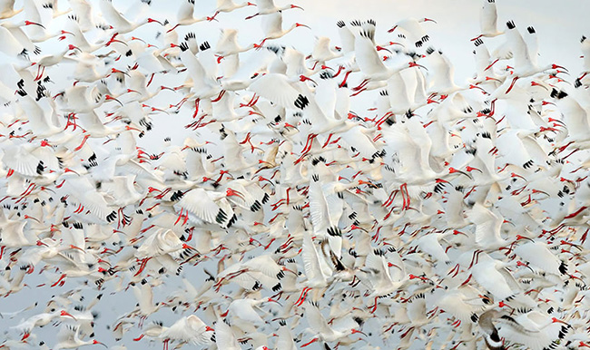
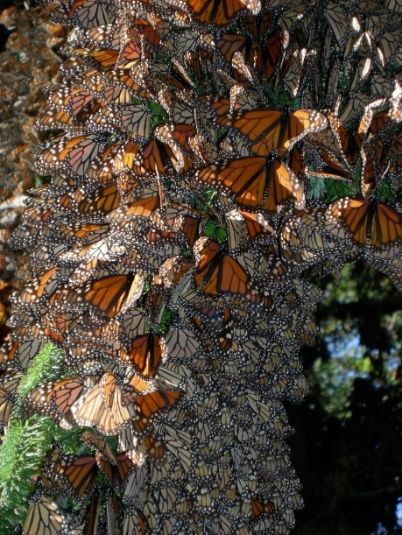
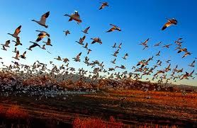
Ovviamente pure gli animali migrano (e alcune specie sono propriamente migratorie), qualcuno volando… ne parleremo tra una settimana, questa è l’immagine della seconda conferenza
SEMBRA CHE la farfalla monarca…:
(una delle specie migratorie più significative)
Ordine lepidotteri, famiglie, generi, …
… e 120.000 specie
Prima farfalla fossile circa 40 milioni di anni fa
Danaus plexippus, migratoria autunno-primavera
Canada-Messico e oltre…
… 5.000 km, quattro generazioni!
uova, larva (2 settimane), crisalide (10 giorni)
Poi ogni generazione vive un po’ più dell’altra…
… ma l’ultima resta a lungo a sud, sterile
Rischio estinzione (causa distruzione boschi)
Genoma 101 esemplari più specie (Univ. Chicago)
Un gene avrebbe favorito l’adattamento migratorio
(fra l’altro riconoscono l’albero degli antenati)

Slide 26
I sapiens da millenni provocano il migrare delle altre specie:
La migrazione di individui delle diverse specie (anche non migratorie) può essere parzialmente passiva o intergenerazionale, ma non è mai solitaria, entra in un rapporto di reciproci adattamenti con gli ecosistemi e con molte altre specie.
Da sei milioni di anni gruppi ominidi e umani hanno migrato in conseguenza del migrare di altre specie, per fuggire da loro o seguirle, per cacciarle o raccoglierle, oppure perché, soprattutto quando eravamo predati o in una nicchia, gli animali sono stati volano di ispirazione, imitazione, proiezione per gli umani (antropopoiesi).
Ancora da sei milioni di anni poi tantissime altre specie hanno migrato sempre più connesse al migrare delle specie (forme) umane. Almeno dall’uso del fuoco abbiamo condizionato ecosistemi di tutti e migrazioni altrui. Le nostre migrazioni non sono mai state solitarie, anche da quando le nostre hanno cominciato a diventare un poco più libere.
Tutto ciò è stato è particolarmente evidente coi sapiens, poi con i sapiens di cui abbiamo maggior traccia genetica, poi con i sapiens perlopiù agricoltori residenziali (schiavisti), poi con l’economia industriale capitalistica e ora con i cambiamenti climatici antropici globali.
Ora molti stanno cercando di impedire immigrazioni entro i propri confini (nazionali), anche se tutti insieme forse stiamo, comunque, superando alcuni confini planetari.
I fatti sono che le specie non hanno confini nazionali e che si emigra dagli Stati più o meno quanto si emigra, dei due Global Compact Onu non si può fare a meno, ne parleremo un poco nella terza e ultima conferenza.

Slide 27
Fenomeni migratori diacronici asimmetrici. Per tutti. Sss!
Il fenomeno migratorio dovrebbe essere considerato diacronico e asimmetrico per definizione: mai lineare; sempre dirimente per comprendere la vita e le vite, stanziali o meno; fattore di autonoma peculiare pressione selettiva. La migrazione è un cambio di residenza duraturo. I luoghi delle residenze di animali e vegetali sono perlopiù nicchie negli ecosistemi esterni, terrestri o aerei o acquatici, con maggiore o minore mobilità al loro interno e fra ecosistemi. La residenza di tanti diversi microrganismi sono, invece, individui animali e vegetali di altre specie compatibili, ci vivono dentro, facendoci nel tempo alcuni bene altri male altri ancora entrambe le cose (in una reciproca corsa agli armamenti e in un relativo continuo adattamento). Anche i virus risiedono, si spostano, mutano al riparo di altre specie; non siamo già abituati alla loro presenza se e quando ci adocchiano e ci immigrano dentro, all’inizio in superficie poi in profondità all’interno; siamo permeabili, talora in difficoltà per lo squilibrio che si crea nel nostro ecosistema esterno in mezzo a tanti altri individui e alle altre specie, ma anche dentro di noi nel nostro ecosistema interno o microbiota. composto di milioni di batteri e funghi, microbi e virus, attivi e in movimento (soprattutto nell’intestino e nei polmoni), con un loro microbioma, ovvero propri genomi e proprie informazioni genetiche. Meglio saperlo, riguarda tutti.
Il fenomeno migratorio è asimmetrico perché implica un duplice (almeno) fattore luogo. Per noi sapiens consiste da circa diecimila anni in un doppio fenomeno, l’emigrazione da un ecosistema o un luogo umano «confinato» e l’immigrazione in un differente ecosistema o in un altro luogo umano «confinato», due fenomeni collocati in contesti residenziali differenti, con motivazioni e gradi di libertà, capacità e opportunità, diritti e doveri che impattano asimmetricamente su origini e destinazioni del movimento, specie in presenza del costituzionalismo interstatuale moderno e contemporaneo.
Il fenomeno migratorio è diacronico perché implica pure un duplice (almeno) fattore tempo. Per quanto rapidi siano divenuti gli spostamenti fisici negli ultimi secoli per noi sapiens, per quanto abbiamo accresciuto capacità e gradi libertà nel migrare, non c’è mai piena sincronia ecologica, sociale, economica, culturale. I flussi sono diacronici non solo perché (come gran parte dei fenomeni fisici) hanno cause ed effetti sfalsati nel tempo ma soprattutto perché fra quando iniziano e quando provvisoriamente finiscono può accadere di tutto.

Slide 28
6 milioni, 2 milioni, 200 mila, 10 mila anni fa (giorno + giorno-) Sss!
In Africa hanno origine ed evoluzione le specie umane, l’Africa è la comune patria degli ominidi, degli ominini e degli umani sapienti: le tante forme di “Homo” ramificatesi (non linearmente) da poco più di 2 milioni di anni e l’unica ora rimasta “sapiens” in Africa hanno “speciato” (isolamento geografico, frammentazione da quelle ancestrali, selezione naturale, equilibri punteggiati), poi si sono mosse altrove, erano (eravamo) di pelle nera, primati parenti di scimmie.
Spostandoci, è capitato di convivere anche con altre specie umane sullo stesso pianeta e comunque, sempre, in ecosistemi in cui ci organizzavamo piccole nicchie fra tante altre specie, quasi mai commestibili e predabili, né ci siamo posti presto problemi di coltivazione, domesticazione, allevamento.
I geni, i popoli, le lingue mostrano come prima del Neolitico (la «preistoria») c’è stata la “Rivoluzione Paleolitica”: arte, riti, tecnologie, comunicazione, cottura dei cibi, innumerevoli “adattamenti” cominciano ad accompagnare l’atlante del popolamento umano, sopravvivenza e riproduzione in tutti i continenti dove siamo via via arrivati, attraverso multiple lente differenti ondate di animali sociali (in Australia prima che in Europa), che mai migrano soli.
I cambiamenti climatici e le migrazioni hanno fatto la storia di continenti, ecosistemi, confini e popoli. Per la nostra specie le migrazioni sono state uno straordinario ordinario meccanismo evolutivo, una strategia (colma di disinformazione, ansia, solidarietà) prima inconscia poi conscia, iniziata prima dell’agricoltura e continuata poi, come mutazione – selezione - speciazione, come derive - estinzioni, come polimorfismo, un’alternativa alla crisi della sopravvivenza o della riproduzione, un retaggio filogenetico (di altre specie, di precedenti generazioni), un costrutto identitario ontogenetico e culturale.

Slide 29
Pag. 133 euro 12 (ristampato), circa 70 presentazioni Pagina omonima Facebook Più o meno, uno dei concetti principali è il seguente: oggi e in futuro (non nel passato) non si diventa profughi se si rispetta il diritto di restare all’interno dei «propri» confini, nel «proprio» ambiente, nel luogo dove si è nati e cresciuti e si sceglierebbe di restare. E una certa libertà di migrare serve ai gruppi, ai popoli, agli Stati, a tutti.

Slide 30
Ondate multiple di Homo sapiens (più e ovunque negli ultimi 70.000 anni) (cfr.)

Slide 31
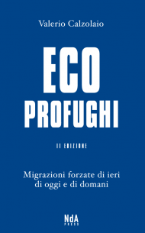
La storia del migrare, e-migrazioni e im-migrazioni
Dopo circa 20 anni di conferenze Onu (e varie attività connesse) su questi temi a fine 2010 era uscito un mio libro, esaurito, ad aprile 2016 ne è uscita l’edizione tascabile.
«Ecoprofughi» è una prima storia del migrare, come attività diversa dal muoversi, che presuppone una geografia di luoghi (ambienti diversi, confini, ecosistemi), all’interno dell’ecosistema terrestre (atmosfera-acqua-terra, fattori biotici e abiotici), iniziata da specie (individui, comunità) precedenti quelle umane.
Il migrare ha una sua storia, una sua evoluzione per molte specie (descritte nel volume) e poi, in particolare, per la specie umana sapiente (non saremmo chi, dove, come siamo senza aver migrato, emigrato e immigrato con l’agricoltura e l’allevamento stanziali).
La sostenibilità della presenza della nostra specie sulla Terra si pone da quando diventiamo soprattutto stanziali (agricoltura, Olocene, Neolitico).
Servono ormai una teoria e un atlante storico globale delle migrazioni in una prospettiva evoluzionistica.

Slide 32
Ho evitato qui riferimenti bibliografici e sitografici. Ovviamente sono a disposizione. Per una Teoria della migrazione (Darwin) e per un Atlante storico globale delle migrazioni (http://metrocosm.com/global-immigration-map/), continuando a parlare anche di Isole (da cui siamo partiti, lo ricordate…), non solo «isole carcere».

Slide 33
La biogeografia insulare molto ragiona sulle migrazioni, chi non vola non migra?
Charles Darwin nei suoi esperimenti cercò di simulare l’isolamento insulare delle specie biologiche.
L’isolamento e l’incapacità di migrare hanno differenziato ecosistemi e adattamenti, tutti e fenomeni della biologia evoluzionistica.
Anche se siamo sulle Alpi ragioniamo per cortesia su quell’immagine iniziale, una delle prime slides diceva: ogni terra emersa è un’isola, ogni mare è mediterraneo. Individui e specie di ogni ecosistema possono anche essere «isolati» rispetto ad altri ecosistemi, vale anche per valli contornate da alte montagne o per altri luoghi particolarmente inaccessibili. Anche se ci si muove, si può non avere la capacità biologica di migrare, permanente di specie o contingente di individuo.
Ogni isola può diventare «detentiva», noi sapiens lo abbiamo teorizzato e imposto, fin dall’ostracismo e dal diritto romano, fin da millenni fa, questo libro è di due anni fa e inizia proprio lungamente con la biogeografia insulare.

Slide 34
La lettura di qualsiasi cosa Giacomo Leopardi abbia scritto è alimento per il proprio pensiero e la vita di relazione. Inciso sul «Dialogo della Natura e di un Islandese»: comportamenti diffusi e alleanze per il clima di individui, enti locali, gruppi, Stati… ovvero dire SUBITO no al carbone e sì a quanto più possibile rinnovabile e circolare, «eco-logico».
Leopardi
(con una prospettiva un poco evoluzionistica già prima di Darwin, come è stato autorevolmente spiegato)
Natura:
«Immaginavi tu forse che il mondo fosse fatto per causa vostra? Ora sappi che nelle fatture, negli ordini e nelle operazioni mie, trattone pochissime, sempre ebbi ed ho l’intenzione a tutt’altro, che alla felicità degli uomini o all’infelicità. Quando io vi offendo in qualunque modo e con qual si sia mezzo, io non me n’avveggo, se non rarissime volte: come, ordinariamente, se io vi diletto o vi benefico, io non lo so; e non ho fatto, come credete voi, quelle tali cose, o non fo quelle tali azioni, per dilettarvi o giovarvi. E finalmente, se anche mi avvenisse di estinguere tutta la vostra specie, io non me ne avvedrei…».
«… Tu mostri non aver posto mente che la vita di quest’universo è perpetuo circuito di produzione e distruzione, collegate ambedue tra se di maniera, che ciascheduna serve continuamente all’altra, e alla conservazione del mondo; il quale sempre che cessasse o l’una o l’altra di loro, verrebbe parimente in dissoluzione. Per tanto risulterebbe in suo danno se fosse lui cosa alcuna libera da patimento».

Slide 35
calzolaiov@gmail.com

